Slide 1
KHOA HỌC TỰ NHIÊN 8
(Cánh diều)
BÀI 18: LỰC CÓ THỂ LÀM QUAY VẬT

Slide 2
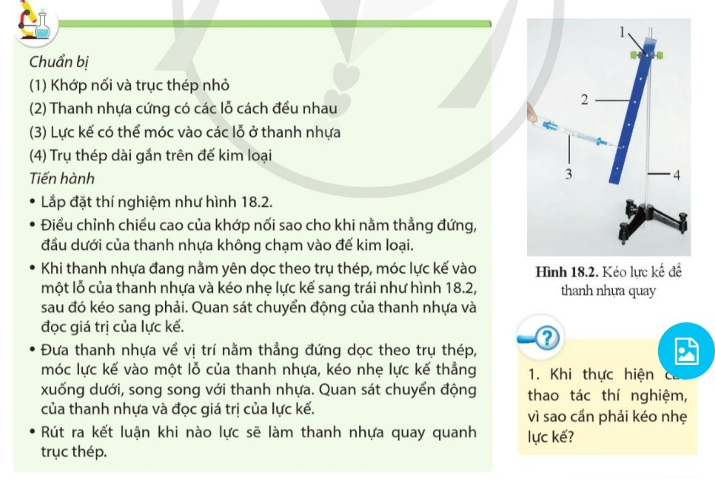
BÀI 18: LỰC CÓ THỂ LÀM QUAY VẬT
Tính giờ
I. Tác dụng làm quay của lực
HOẠT ĐỘNG NHÓM ĐỌC VÀ LÀM THÍ NGHIỆM NHƯ HÌNH 18.2
14
15
1
13
2
12
3
11
4
10
5
9
6
8
7

Slide 3
BÀI 18: LỰC CÓ THỂ LÀM QUAY VẬT
Tính giờ
I. Tác dụng làm quay của lực
PHIẾU HỌC TẬP 1
Câu 1: Khi nào lực có tác dụng làm cho thanh nhựa quay quanh trục thép?
....................................................................................................................................................
Câu 2: Vì sao cần phải kéo nhẹ lực kế trong khi thực hiện các thao tác thí nghiệm?
....................................................................................................................................................
Câu 3: Nêu một số ví dụ trong thực tế về lực tác dụng làm quay vật.
....................................................................................................................................................
PHIẾU HỌC TẬP 1
Câu 1: Lực có tác dụng làm cho thanh nhựa quay quanh trục thép khi phương của lực không song song với trục quay hoặc không cắt trục quay
Câu 2: Cần phải kéo nhẹ lực kế để độ lớn của lực kéo nằm trong GHĐ của lực kế
Câu 3: VD:
+ Lực tác dụng lên tay lái của xe đạp khi đang cua
+ Lực tác dụng lên vô lăng ôtô khi đang cua
+ Lực của dây kéo tác dụng lên con quay khi chơi con quay…..
Lực tác dụng lên một vật có thể làm quay vật quanh một trục hoặc một điểm cố định khi phương của lực không song song với trục quay hoặc không cắt trục quay.
6
5
1
4
2
3

Slide 4
BÀI 18: LỰC CÓ THỂ LÀM QUAY VẬT
Tính giờ
I. Tác dụng làm quay của lực
HOẠT ĐỘNG NHÓM ĐỌC MỤC II(SGK) HOÀN THÀNH PHIẾU HỌC TẬP SỐ 2
Lực tác dụng lên một vật có thể làm quay vật quanh một trục hoặc một điểm cố định khi phương của lực không song song với trục quay hoặc không cắt trục quay.
Câu 1: Trong hình 18.1, tay người tác dụng lực như thế nào thì cánh cửa không quay?
..................................................................................................................................
Câu 2: Nêu các ví dụ trong thực tế cần làm tăng mômen lực bằng cách:
a. Tăng độ lớn của lực.
b. Tăng khoảng cách từ trục quay đến giá của lực.
c. Tăng đồng thời cả độ lớn của lực và khoảng cách từ trục quay đến giá của lực.
....................................................................................................................................................................
………………………………………………
II. Mô men lực
Tác dụng làm quay của lực lên một vật quanh một trục hay một điểm cố định được đặc trưng bằng mômen lực.
Mômen lực có liên hệ với độ lớn của lực và khoảng cách từ trục quay đến giá của lực.
14
15
1
13
2
12
3
11
4
10
5
9
6
8
7

Slide 5
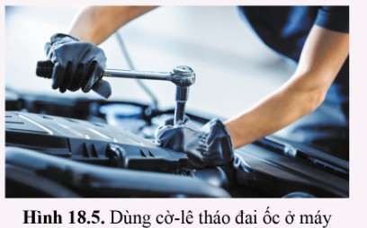
BÀI 18: LỰC CÓ THỂ LÀM QUAY VẬT
I. Tác dụng làm quay của lực
Câu 1: Khi tháo các đai ốc ở các máy móc, thiết bị, người thợ cần dùng dụng cụ gọi là cờ - lê (Hình 18.5).
a. Chỉ ra vật chịu lực tác dụng làm quay và lực làm quay vật trong trường hợp này.
b. Nếu ốc quá chặt, người thợ thường phải dùng thêm một đoạn ống thép để nối dài thêm cán của chiếc cờ - lê. Giải thích cách làm này.
Lực tác dụng lên một vật có thể làm quay vật quanh một trục hoặc một điểm cố định khi phương của lực không song song với trục quay hoặc không cắt trục quay.
II. Mô men lực
Tác dụng làm quay của lực lên một vật quanh một trục hay một điểm cố định được đặc trưng bằng mômen lực.
Mômen lực có liên hệ với độ lớn của lực và khoảng cách từ trục quay đến giá của lực.
III. Vận dụng

Slide 6
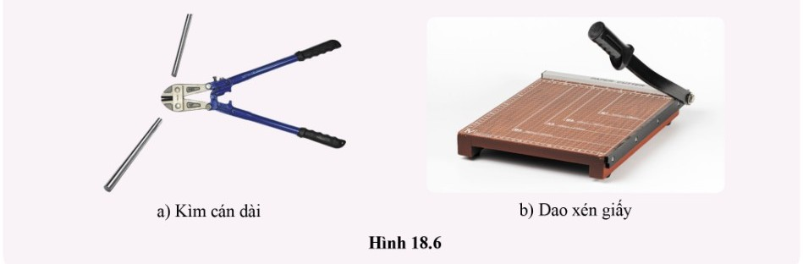
BÀI 18: LỰC CÓ THỂ LÀM QUAY VẬT
I. Tác dụng làm quay của lực
Câu 2: Hình 18.6 là ảnh chiếc kìm cán dài dùng để cắt sắt (hình 18.6 a) và dao xén giấy (hình 18.6b). Trong mỗi hình, nêu rõ bộ phận nào của dụng cụ sẽ quay được khi chịu lực tác dụng.
Lực tác dụng lên một vật có thể làm quay vật quanh một trục hoặc một điểm cố định khi phương của lực không song song với trục quay hoặc không cắt trục quay.
II. Mô men lực
Tác dụng làm quay của lực lên một vật quanh một trục hay một điểm cố định được đặc trưng bằng mômen lực.
Mômen lực có liên hệ với độ lớn của lực và khoảng cách từ trục quay đến giá của lực.
III. Vận dụng

Slide 7
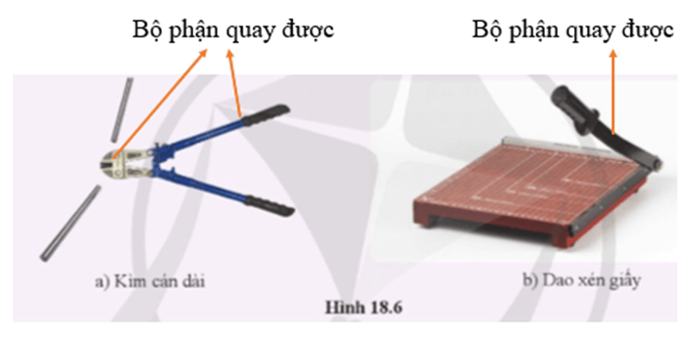
BÀI 18: LỰC CÓ THỂ LÀM QUAY VẬT
I. Tác dụng làm quay của lực
Lực tác dụng lên một vật có thể làm quay vật quanh một trục hoặc một điểm cố định khi phương của lực không song song với trục quay hoặc không cắt trục quay.
II. Mô men lực
Tác dụng làm quay của lực lên một vật quanh một trục hay một điểm cố định được đặc trưng bằng mômen lực.
Mômen lực có liên hệ với độ lớn của lực và khoảng cách từ trục quay đến giá của lực.
III. Vận dụng

